Slide 1



Implementing Data Lake House Analytics Platform Architecture
Abdessamad YOUSFI
Jalal EL MEDAGHRI EL ALAOUI

Slide 2

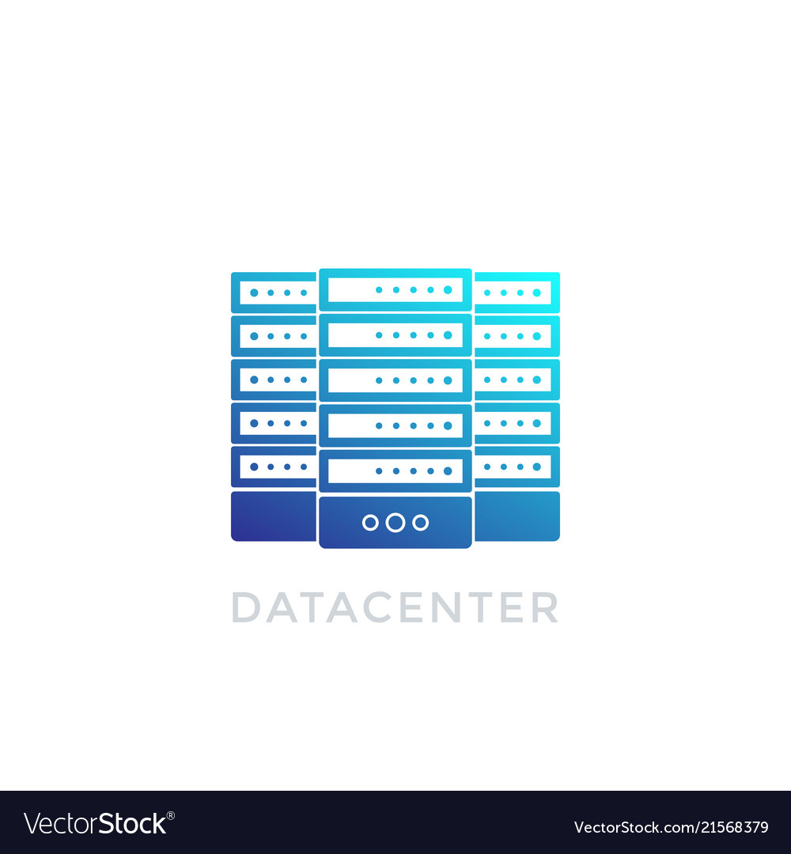


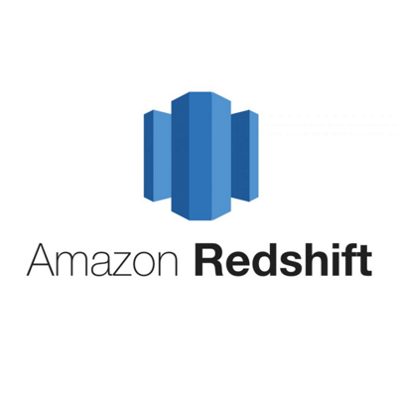


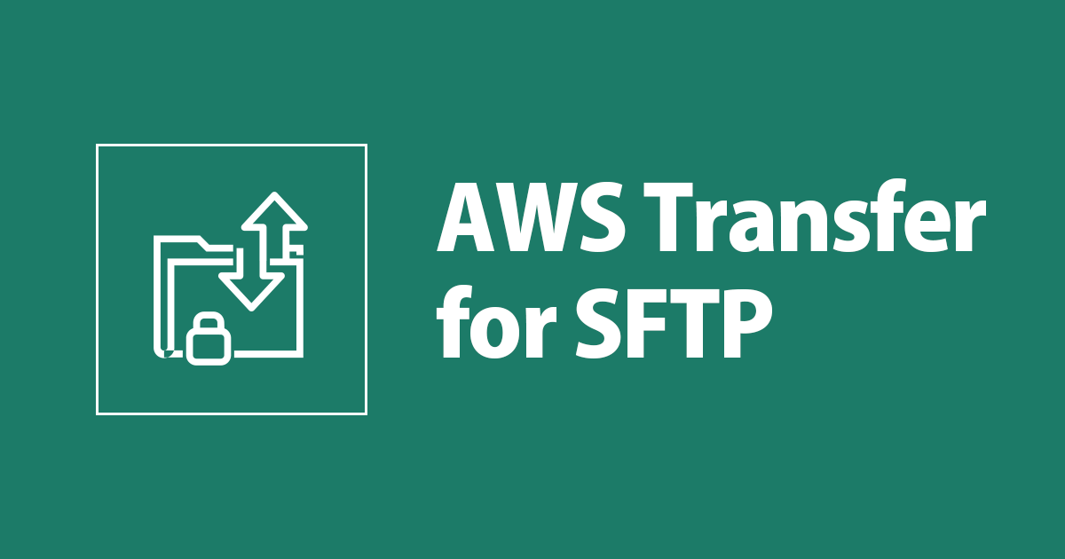

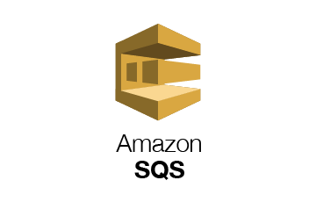
Architecture de la solution sur le cloud aws et databricks

Slide 3

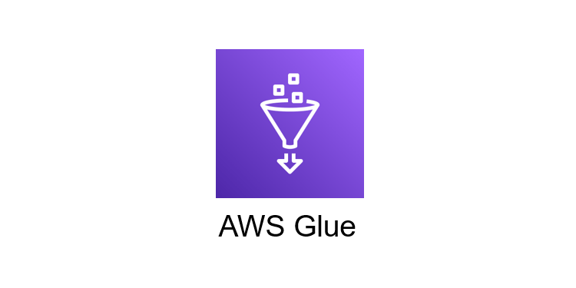
Service | Description | Coût mensuel | Coût annuel
 | Le service S3 d'AWS est utilisé pour stocker les données que nous avons transférées depuis un datacenter local en utilisant le service AWS Transfer. | 212,32 USD | 2547,84 USD
 | Avec le service AWS Athena, nous pouvons exécuter des requêtes directement sur notre stockage S3. | 10,40 USD | 124,80 USD
 | AWS EMR est un service qui permet d'exécuter et de gérer facilement des frameworks de traitement de données distribuées, comme Apache Hadoop et Apache Spark, sur des clusters de machines virtuelles dans le cloud AWS. | 985,50 USD | 11826,00 USD
 | AWS Glue est un service qui simplifie et automatise le processus d'extraction, de transformation et de chargement (ETL) des données. | 1,50 USD | 18,00 USD
Région : Europe (Paris)

Slide 4
 | AWS Redshift est un service de base de données relationnelle entièrement géré, conçu pour l'analyse de données à grande échelle. | 4292,40 USD | 51508,80 USD
 | AWS QuickSight est un service d'analyse des données et de visualisation de données qui permet aux utilisateurs de créer rapidement et facilement des tableaux de bord interactifs | 68,80 USD | 825,60 USD
Région : Europe (Paris)
Total des coûts annuels : 66842 USD
Total des coûts mensuels : 5570 USD

Slide 5
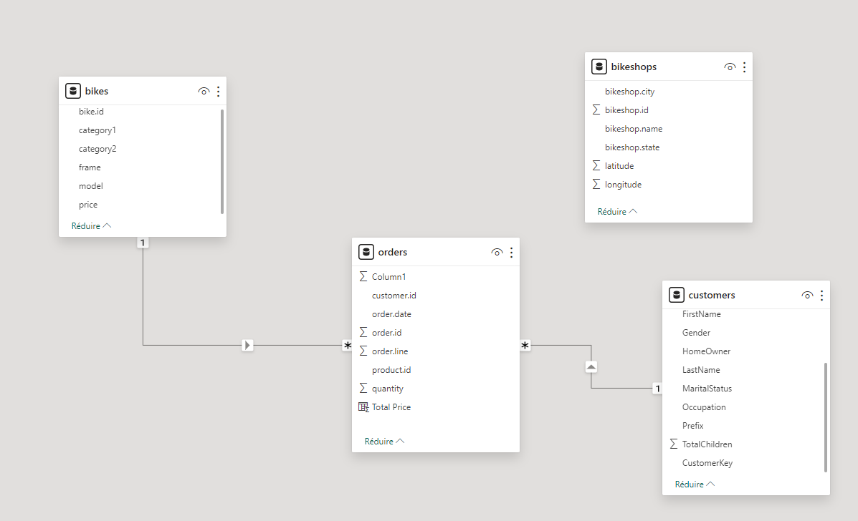

Slide 6
